Slide 1

Generating Piecewise-Regular Code from Irregular Structures

Slide 2
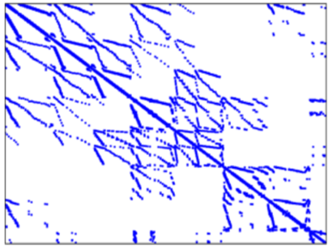
动机
稀疏矩阵-向量乘法（Sparse Matrix-Vector Multiply，SpMV)
  Physics simulation, graph processing, machine learning
不同的稀疏矩阵存储格式来加速计算
  COO、CSR、CSC、DIA…
自动挖掘不规则稀疏矩阵中规则子域来加速计算
  避免间接索引，便于计算向量化

Slide 3
贡献
规则子域的自动挖掘算法
算法实现，根据特定稀疏矩阵生成高效C代码
对生成的SpMV进行性能验证
  从SuiteSparse中选择的200+稀疏矩阵
  人工神经网络中全连接层的剪枝

Slide 4
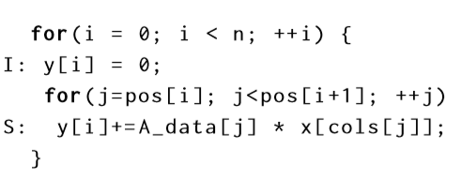
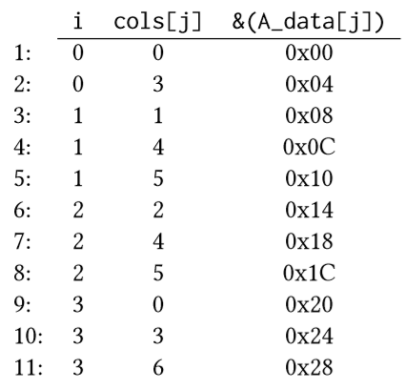
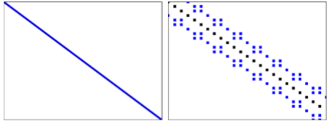
程序追踪与整型数元组
SpMV的特点可以由程序追踪表征
以CSR稀疏矩阵存储格式为例
  程序追踪可以表示为（i,cols[j],&A_data[j]）三元组列表
  该三元组这是一个整型数元组

Slide 5
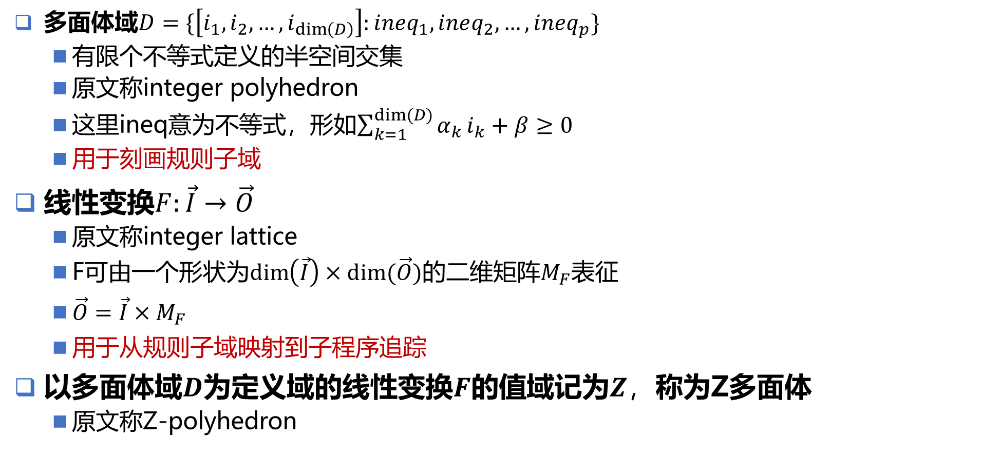
多面体D与线性变换F
  多面体域$D=\{\left[i_{1},i_{2},…,i_{\dim\left(D\right)}\right]:ineq_{1},ineq_{2},…,ineq_{p}\}$
  有限个不等式定义的半空间交集
  原文称integer polyhedron
  这里ineq意为不等式，形如$\sum_{k=1}^{dim⁡(D)}{α_{k}}i_{k}+β≥0$
  用于刻画规则子域
线性变换$F:\vec{I}→\vec{O}$
  原文称integer lattice
  F可由一个形状为$\dim\left(\vec{I}\right)×dim⁡(\vec{O})$的二维矩阵$M_{F}$表征
  $\vec{O}=\vec{I}×M_{F}$
  用于从规则子域映射到子程序追踪
以多面体域$D$为定义域的线性变换$F$的值域记为$Z，$称为Z多面体
  原文称Z-polyhedron

Slide 6
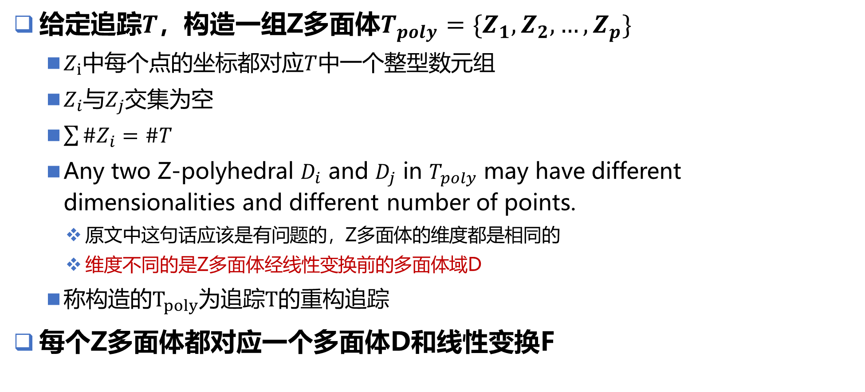
重构追踪
给定追踪$T$，构造一组Z多面体$T_{poly}=\{Z_{1},Z_{2},…,Z_{p}\}$
  $Z_{i}$中每个点的坐标都对应$T$中一个整型数元组
  $Z_{i}$与$Z_{j}$交集为空
  $\sum{\#Z_{i}}=\#T$
  Any two Z-polyhedral $D_{i}$ and $D_{j}$ in $T_{poly}$ may have different dimensionalities and different number of points.
    原文中这句话应该是有问题的，Z多面体的维度都是相同的
    维度不同的是Z多面体经线性变换前的多面体域D
  称构造的$T_{poly}$为追踪$T$的重构追踪
每个Z多面体都对应一个多面体D和线性变换F

Slide 7
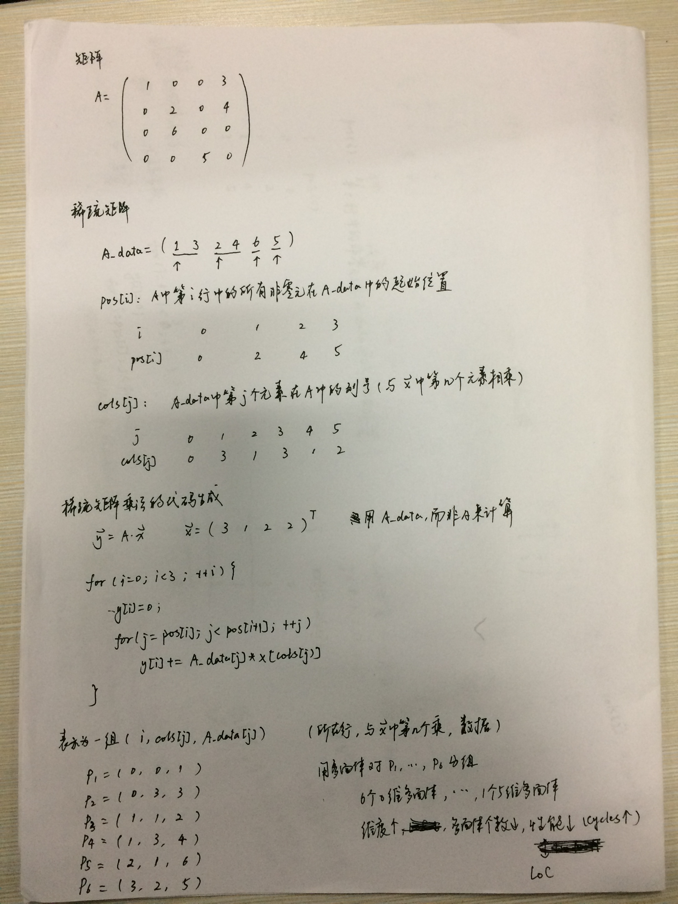
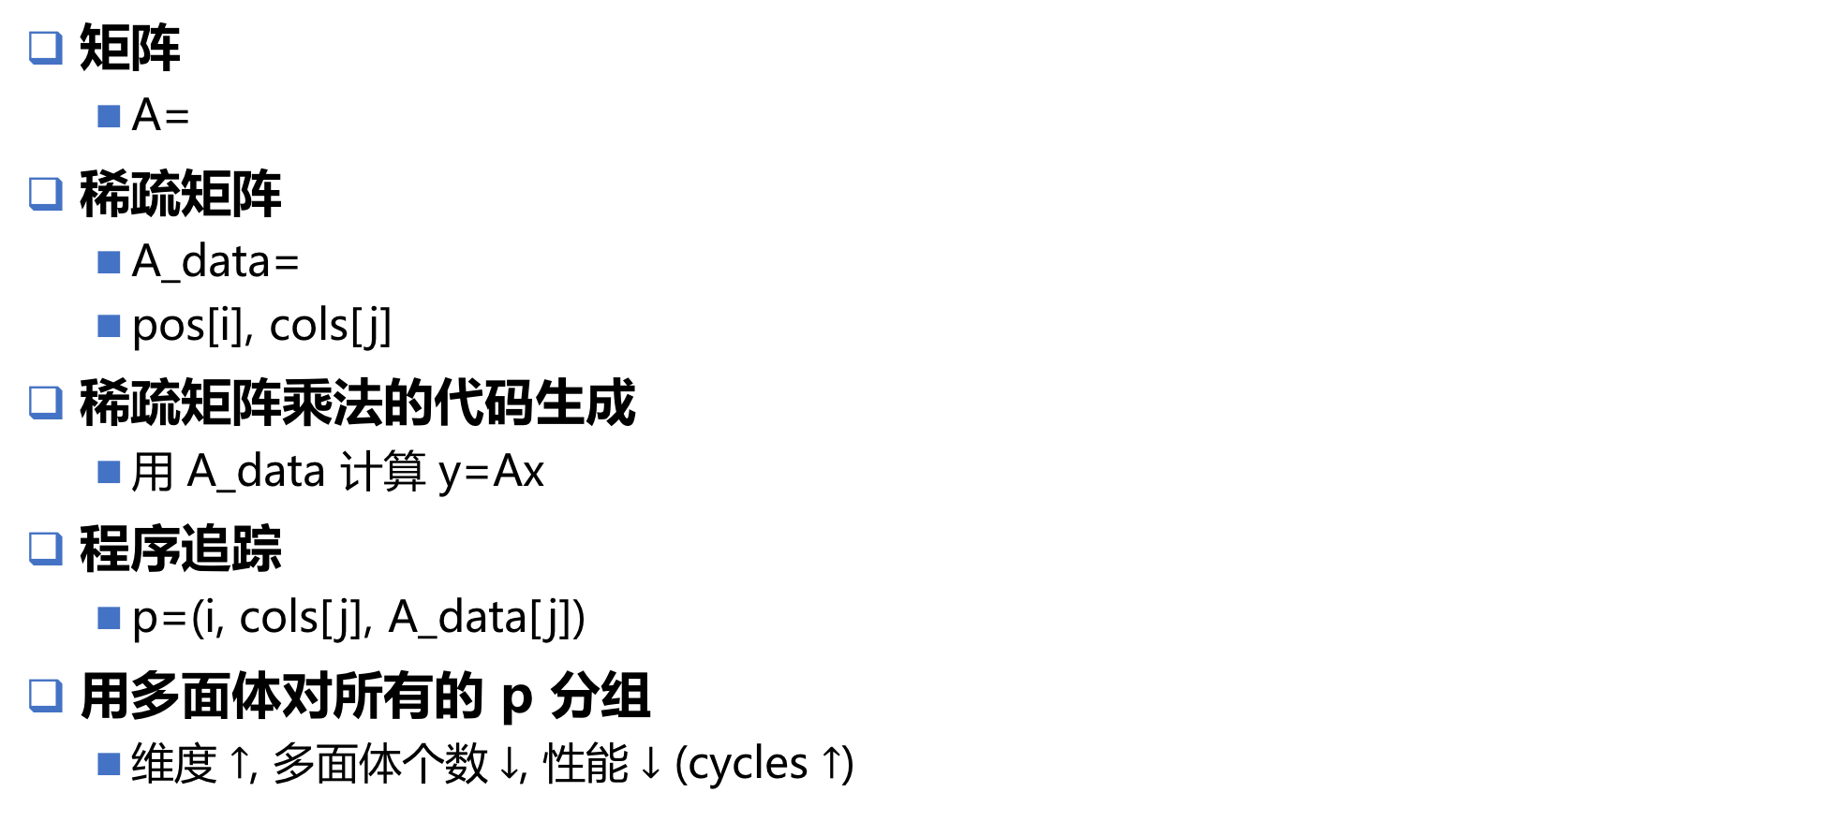
示例-预备
矩阵
  A=
稀疏矩阵
  A_data=
  pos[i], cols[j]
稀疏矩阵乘法的代码生成
  用 A_data 计算 y=Ax
程序追踪
  p=(i, cols[j], A_data[j])
用多面体对所有的 p 分组
  维度 $↑$, 多面体个数 $↓$, 性能 $↓$ (cycles $↑$)

Slide 8
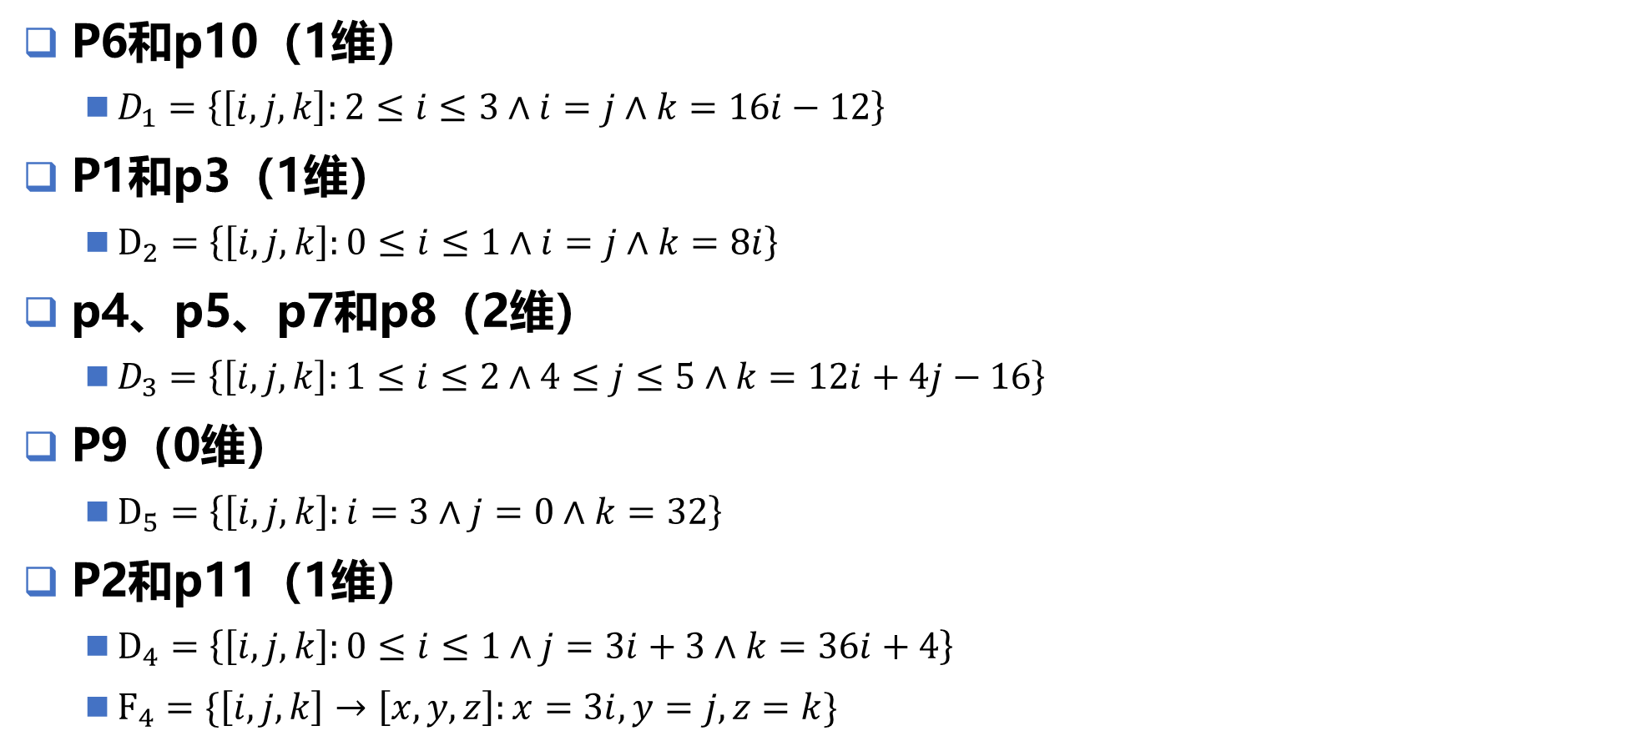
示例
P6和p10（1维）
  $D_{1}=\left\{\left[i,j,k\right]:2≤i≤3∧i=j∧k=16i−12\right\}$
P1和p3（1维）
  $D_{2}=\left\{\left[i,j,k\right]:0≤i≤1∧i=j∧k=8i\right\}$
p4、p5、p7和p8（2维）
  $D_{3}=\left\{\left[i,j,k\right]:1≤i≤2∧4≤j≤5∧k=12i+4j−16\right\}$
P9（0维）
  $D_{5}=\left\{\left[i,j,k\right]:i=3∧j=0∧k=32\right\}$
P2和p11（1维）
  $D_{4}=\left\{\left[i,j,k\right]:0≤i≤1∧j=3i+3∧k=36i+4\right\}$
  $F_{4}=\{\left[i,j,k\right]→\left[x,y,z\right]:x=3i,y=j,z=k\}$
for (i=2;i<=3;++i)
y[i]+=a_data[16i-12]*x[i]
for (i=0;i<=1;++i)
y[i]+=a_data[8i]*x[i];
for (i=1;i<=2;++i)
for (j=4;j<=5;++j)
y[i]+=a_data[12i+4j-16]*x[j]
……

Slide 9
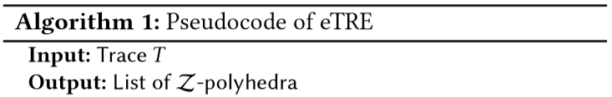
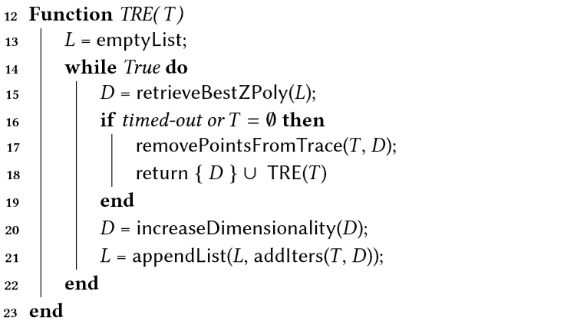
追踪重构算法
扩展自(Rodriguez, Andion et al. 2016 CGO)
  Reconstructing a stream of addresses into a polyhedron
  高维整形数元组而不仅是一维地址，不需要保持追踪中点的前后顺序
L是一个候选Z多面体有序列表，表中元素根据启发式函数进行排序
每次选择L中最佳候选Z多面体，并尝试从追踪T中选择点来不断扩充它
当找不到可以继续扩充的点时，控制流返回到TRE函数，找出L中最佳的Z多面体（retrieveBestZPoly）然后扩充Z多面体的维度，使得剩余的点可以继续被扩充
Notes:
这个伪码在第14行和第15行之间省略了关键的扩充逻辑。具体扩充的方式文章在630页的3.3节提了一句

Slide 10
追踪重构算法
扩展自(Rodriguez, Andion et al. 2016 CGO)
  Reconstructing a stream of addresses into a polyhedron
  高维整形数元组而不仅是一维地址，不需要保持追踪中点的前后顺序
这个伪码在第14行和第15行间省略了扩充逻辑
关于扩充方式文章在630页的3.3节提了一句
A window based approach : it consumes points consecutively in the trace, trying to add them in a polyhedron, bailing and creating a new piece when it is not possible.

Slide 11
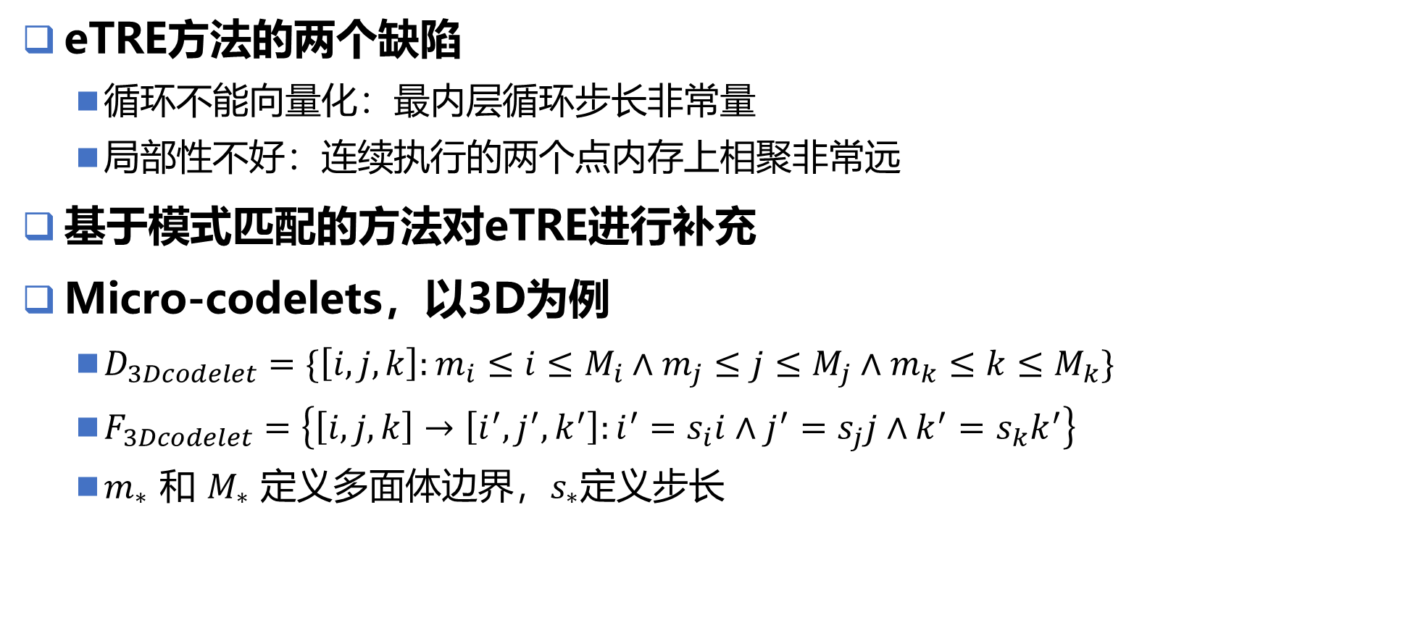
基于模式匹配挖掘codelets
eTRE方法的两个缺陷
  循环不能向量化：最内层循环步长非常量
  局部性不好：连续执行的两个点内存上相聚非常远
基于模式匹配的方法对eTRE进行补充
Micro-codelets，以3D为例
  $D_{3Dcodelet}=\{\left[i,j,k\right]:m_{i}≤i≤M_{i}∧m_{j}≤j≤M_{j}∧m_{k}≤k≤M_{k}\}$
  $F_{3Dcodelet}=\left\{\left[i,j,k\right]→\left[i^{′},j^{′},k^{′}\right]:i^{′}=s_{i}i∧j^{′}=s_{j}j∧k^{′}=s_{k}k^{′}\right\}$
  $m_{∗}$ 和 $M_{∗}$ 定义多面体边界，$s_{∗}$定义步长

Slide 12
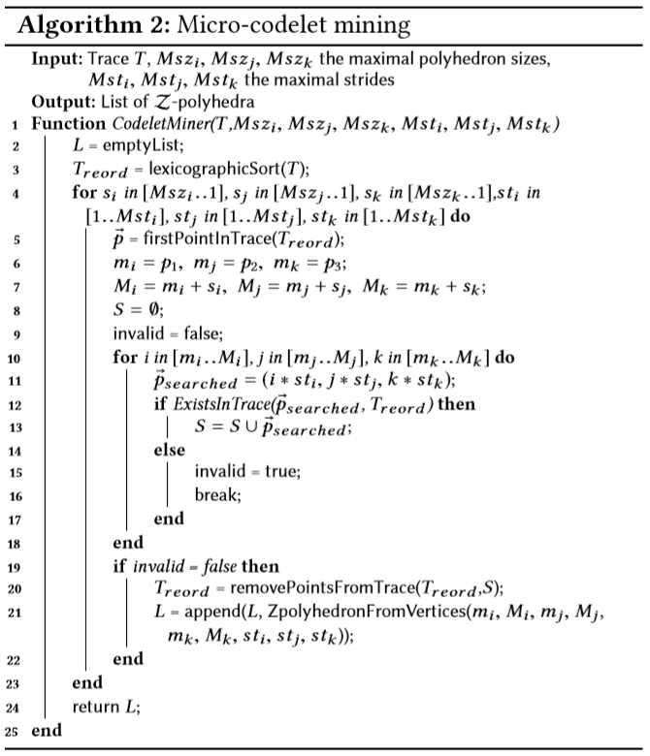
基于模式匹配挖掘codelets
限定codelet大小上限，和步长大小上限，然后进行暴力搜索
  Codelet大小最大5x5x5
  Codelet各维度步长大小最大为5
伪码逻辑问题
  每个形状只以第一个追踪点为原点挖掘一次，这样能够保证挖掘到全部的codelet?

Slide 13
层次化重构
第一类层次：迭代Micro-codelet挖掘
  首先对程序追踪点进行Micro-codelet挖掘
  然后对Micro-codelet的原点作为新的追踪点迭代调用Micro-codelet挖掘算法
第二类层次：eTRE挖掘Micro-codelet原点
  不能被包含在一个大小大于四个点的micro-codelet中
  使用eTRE算法对这些剩余的micro-codelet原点进行重构

Slide 14
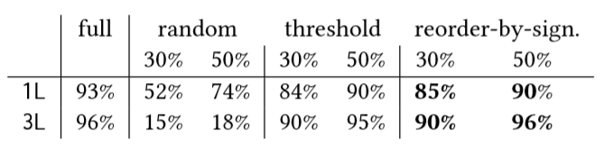
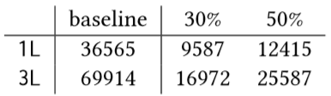
案例学习：剪枝ANN的高效推断
数字识别网络
  28x28=784个输入，10个输出
1L：没有隐层，一个矩阵乘法
  784x10
3L：1个隐层，三个矩阵乘法
  784x20，20x20，20x10
比较基准baseline
  fully-regular loop nest for dense matrix-vector product
The ability of our techniques to reconstruct arbitrary sparse matrix
accuracy
cycles
表头含义
  Full不做剪枝
  random随机剪枝
  threshold阈值剪枝
  reorder-by-sign重要性剪枝
  30%，50%指非零元素占比

Slide 15
效果评估-Setup
SuiteSparse基准测试基
  限制最多1e7个非零元素，共2637个，如图选择具有代表性的200个
Intel Core I7 8700k, 64GB memory
CPU频率限制在3.7GHz
启用Hugepages存储所有程序数据段
ICC v18.03 –O2 –xSKYLAKE –vec-threadold0

Slide 16
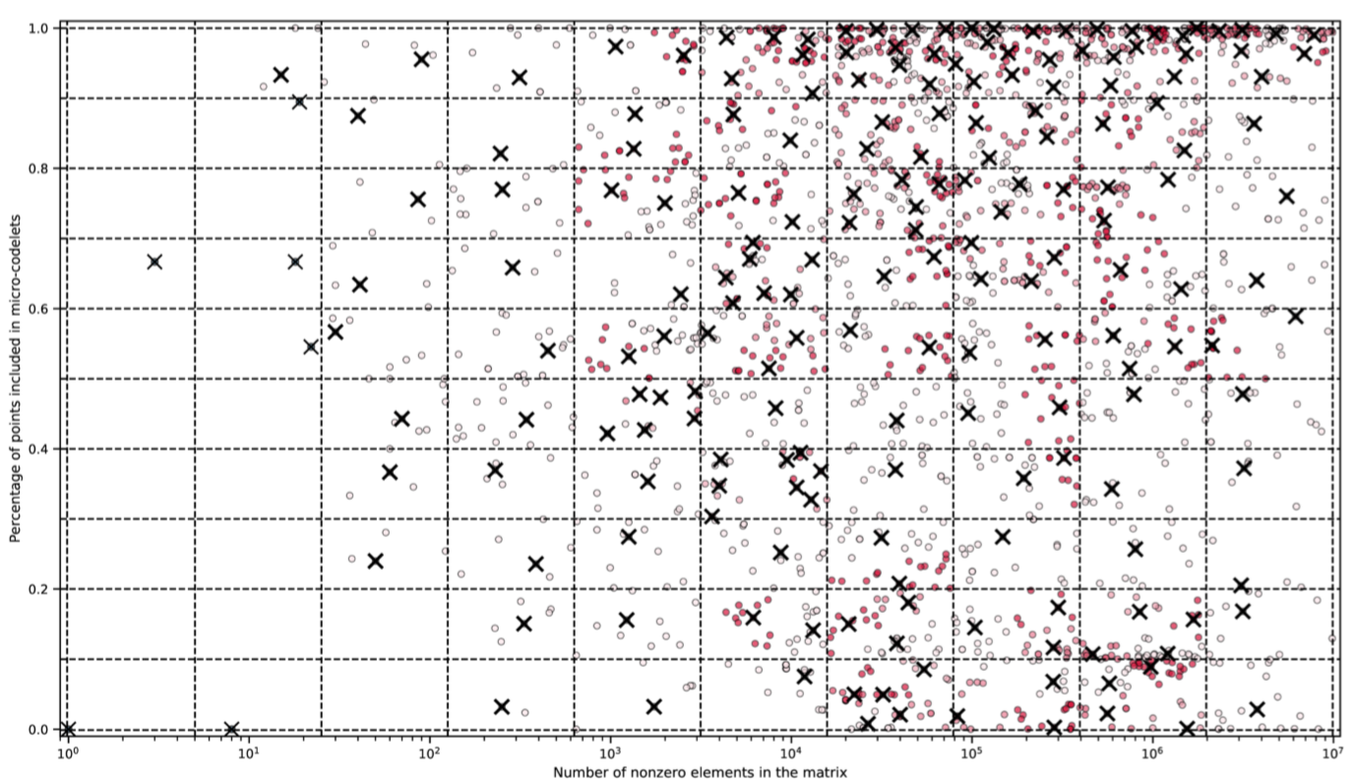
效果评估-Setup

Slide 17
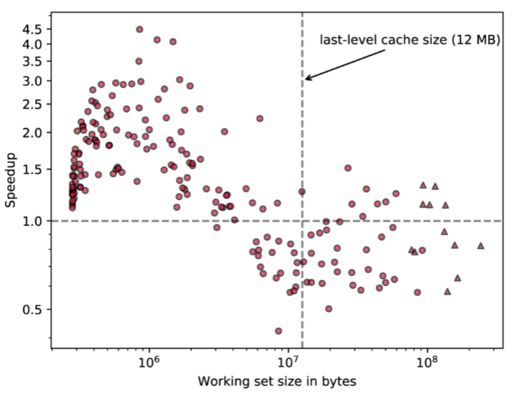
效果评估-Result
运行时间加速比
Baseline
  Min(classical irregular SpMV, Intel MKL)
  圆圈表示classical性能更好
  三角表示MKL性能更好
没有显式的软件指令预取
当非零值数量增加取得性能提升逐渐减少

Slide 18
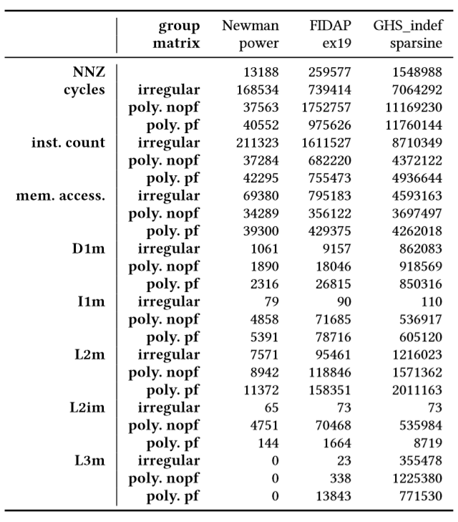
效果评估-Result
取得明显性能提升的矩阵
  Newman power inst.count
  显著的降低的执行指令数量
  第三级缓存很少缺失
非零值越多，可执行文件越大，指令缺失占据主导地位
  FIDAP ex19 D1m
  通过显式的软件指令预取缓解该问题
非零数
指令数
访存数
1级数据
缓存miss
1级指令
缓存miss
2级缓存miss
2级缓存
指令miss
3级缓存miss

Slide 19
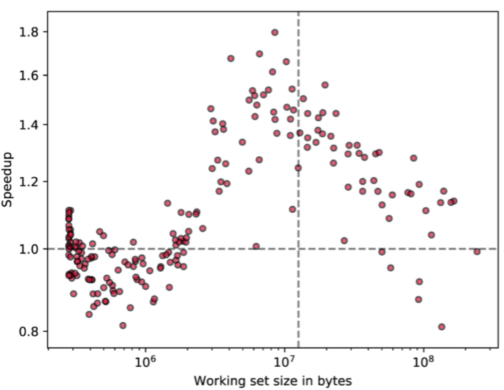
效果评估-Result
软件预取版本相对非预取版本运行时间加速比
Baseline
  没有软件指令预取的版本
当非零值数量增加取得性能提升逐渐减少
  大可执行文件导致更多的iTLB缺失
  2MB hugepages, 提升大可执行文件的20%性能
  使用hugepage对于classical irregular SpMV和Intel MKL没有提升效果

Slide 20
效果评估-Result
层次化重构减少代码大小
  层次化重构不是对所有矩阵都适用的，依赖于矩阵自身暴露出的规则程度
通过层次化提升代码维度的收益是递减的
  层次从低到高，形状从同构到异构
  当维度过高，迭代变量会从寄存器中溢出，限制最高三层
减少代码大小的性能提升来源
  减少对缓存层次的压力
  提升循环深度可能提升向量化效率
层次化的代码会引入更多的控制指令开销

Slide 21
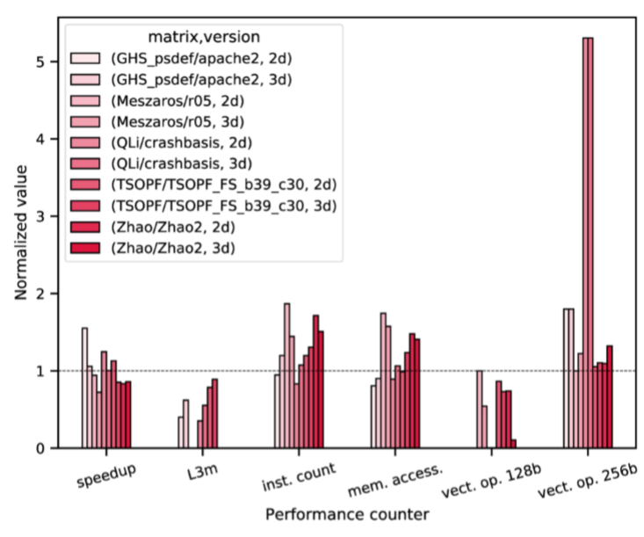
效果评估-Result
Baseline
  没有层次化重构的普通重构
TSOPF 2d/3d的长度为4的向量操作大幅提升
  2d性能提升12%
  3d性能降低15%，指令数提升30%
层次化重构性能提升最明显的是GHS_psdef/apache2
  Memory behavior是限制
完全没有提升的是Zhao/Zhao2
  没有发现向量化机会，也没有改善内存行为
128bit的向量化操作
256bit的向量化操作

Slide 22
谢谢！敬请批评指正！
中国科学技术大学 计算机学院

